Slide 1
CHÀO MỪNG CÁC EM
ĐẾN VỚI TIẾT HỌC MỚI

Slide 2
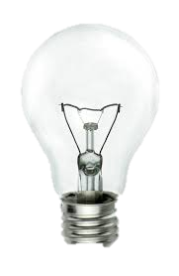
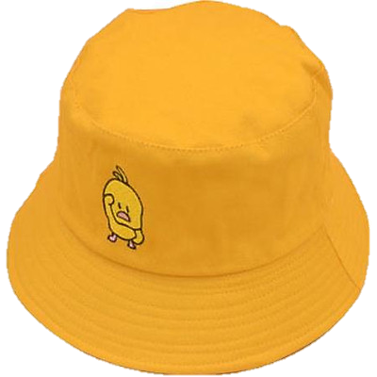
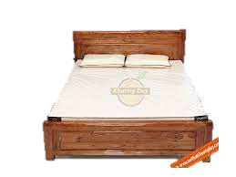
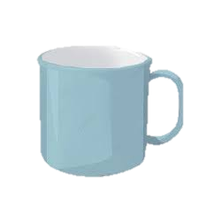
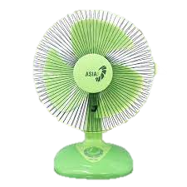
KHỞI ĐỘNG

Slide 3
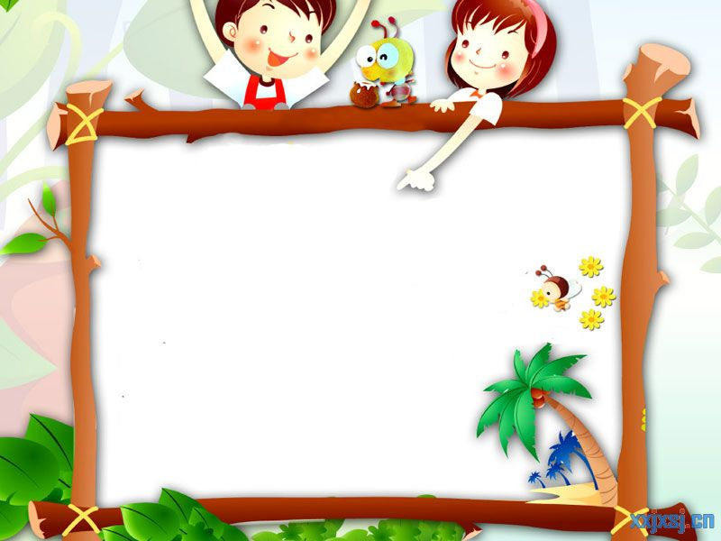
Mỹ thuật:
Chủ đề 6: Gia đình là tất cả
BÀI 12:
TRANG TRÍ ĐỒ VẬT. (Tiết 1)

Slide 4
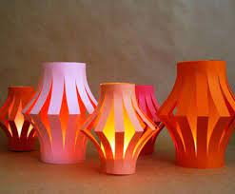
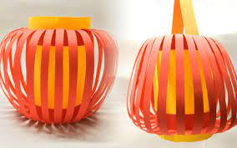
KHÁM PHÁ
Quan sát nhận xét

Slide 5
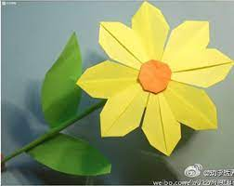
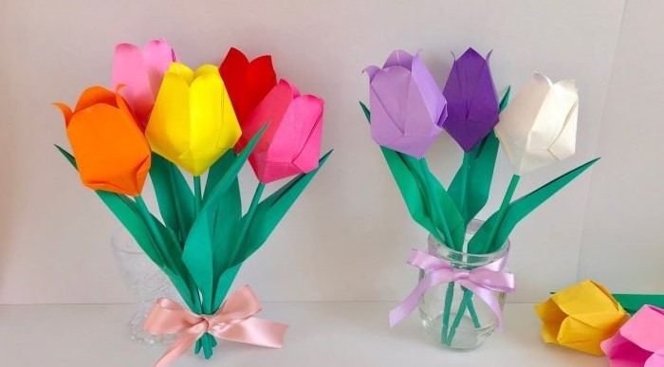
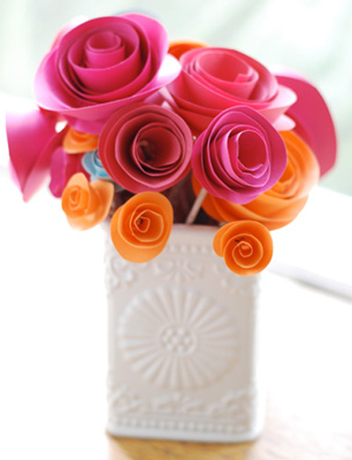
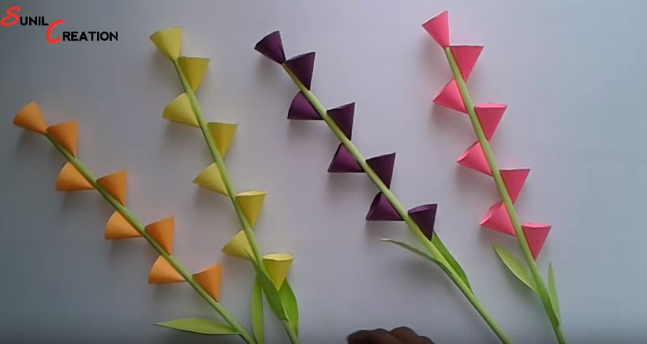

Slide 6
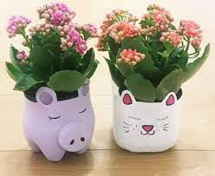
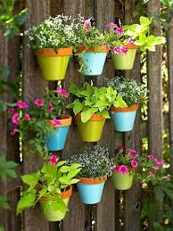
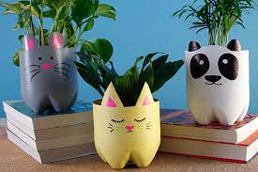

Slide 7
Quan sát các sản phẩm thảo luận nhóm và chỉ ra:
*Công dụng của sản phẩm?
* Vật liệu và hình thức
để sáng tạo sản phẩm?

Slide 8
+ Em hãy kể tên một số đồ vật trong gia đình mà em biết?
+ Hãy nêu công dụng của các sản phẩm đó?
+ Vì sao chúng ta cần trang trí đồ vật?
+ Em hãy nhận xét về hình dáng, họa tiết trang trí, màu sắc chất liệu của sản phẩm?
+ Kể tên một số chất liệu có thể sử dụng để sáng tạo và trang trí sản phẩm?

Slide 9
*Sản phẩm mĩ thuật có công dụng để trang trí, giúp không gian sinh hoạt, học tập thêm đẹp hơn.
* Các sản phẩm trang trí thường sử dụng vật liệu tổng hợp

Slide 10
KẾT LUẬN:
Sử dụng các sản phẩm mĩ thuật phù hợp để trang trí sẻ giúp không gian sinh hoạt, học tập thêm đẹp và sinh động hơn

Slide 11
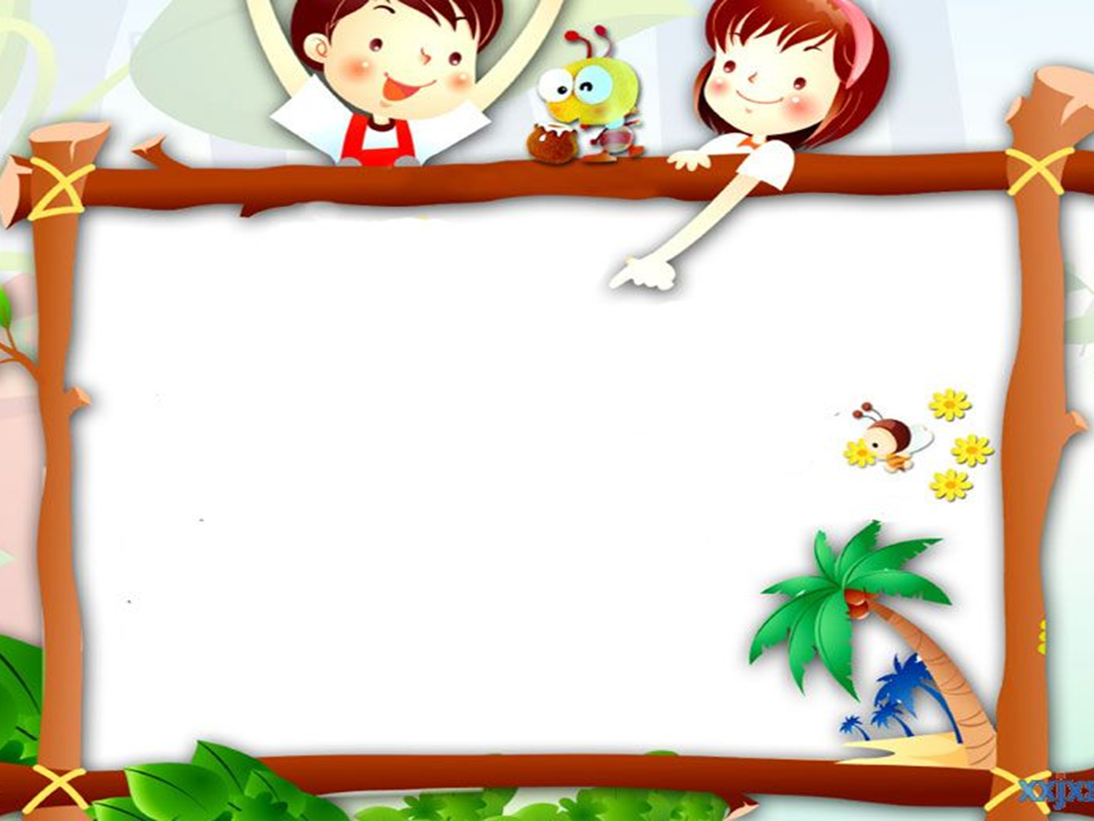
KHÁM PHÁ CÁCH THỰC HIỆN

Slide 12
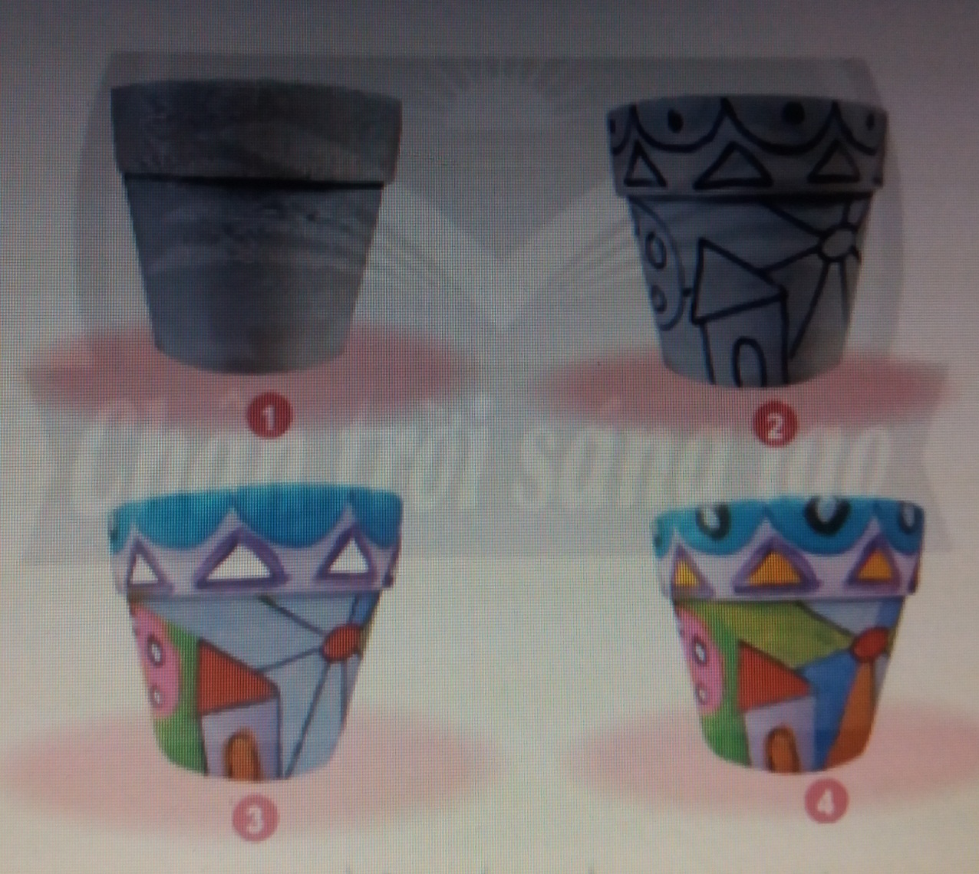
Quan sát các bước để tạo sản phẩm mĩ thuật
* Có mấy bước để tạo sản phẩm mĩ thuật?
* Đó là những bước nào?

Slide 13
* Có 4 bước để tạo sản phẩm mĩ thuật
Bước 1: tạo hình dáng của cái cốc
Bước 2: Vẽ nét hoặc hình ảnh để trang trí cái cốc
Bước 3: Vẽ màu để trang trí cái cốc
Bước 4: Hoàn chỉnh vẽ màu cho cái cốc đều đẹp hơn

Slide 14
TIẾT HỌC CỦA CHÚNG TA ĐẾN ĐÂY LÀ HẾT RỒI CÔ CHÚC CÁC EM CHĂM NGOAN HỌC GIỎI
XIN CHÀO CÁC EM!

Slide 15
CHÀO MỪNG CÁC EM
ĐẾN VỚI TIẾT 2
Chủ đề 6: Gia đình là tất cả.
Bài 12:
TRANG TRÍ ĐỒ VẬT. (Tiết 2)

Slide 16
LUYỆN TẬP VÀ SÁNG TẠO

Slide 17
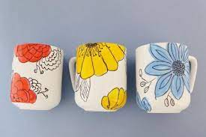
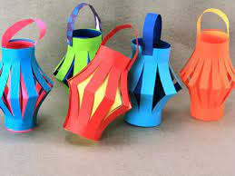
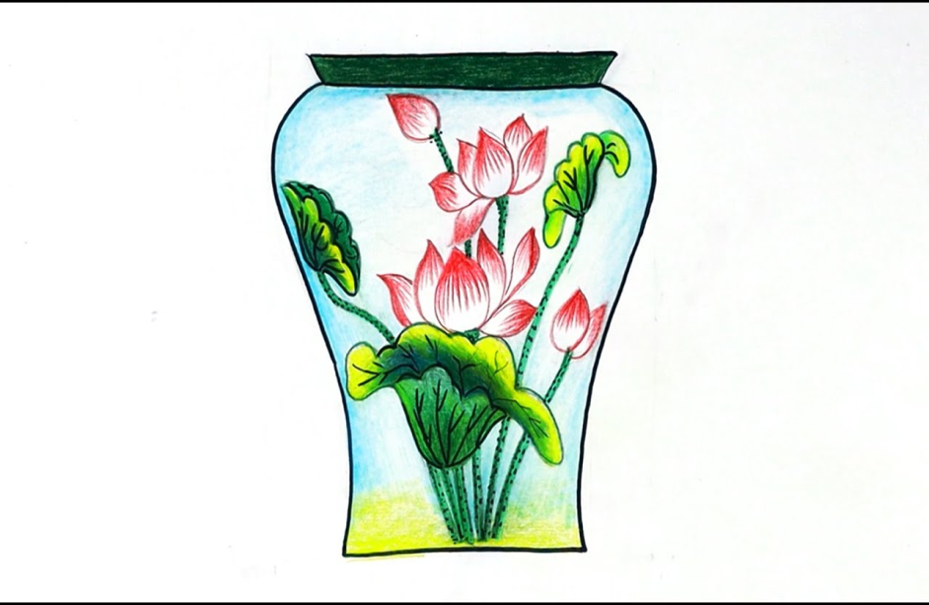
Bài tham khảo

Slide 18
Bài tham khảo

Slide 19
*Em sẻ chọn sản phẩm nào để thực hiện?
*Sản phẩm đó em làm bằng chất liệu gì?
* Em làm thế nào để thể hiện được sản phẩm của mình?

Slide 20
* Em hãy sáng tạo một sản phẩm mĩ thuật mà em đã chọn hay nhóm em đã chọn

Slide 21
PHÂN TÍCH ĐÁNH GIÁ

Slide 22
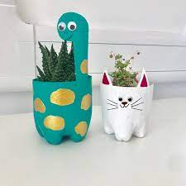
VẬN DỤNG

Slide 23
TIẾT HỌC CỦA CHÚNG TA ĐẾN ĐÂY LÀ HẾT CÔ CHÚC CÁC EM CHĂM NGOAN HỌC GIỎI
XIN CHÀO CÁC EM

